Slide 1
Викторина «Олимпийский калейдоскоп»
Составила : Карташова И.Н.
воспитатель,
ГБС(К)ОУ общеобразовательная
школа - интернат №28
п.Суворов - Черкесский,
город - курорт Анапа

Slide 2
1. Назовите, где проводились Олимпийские игры в древности?

Slide 3
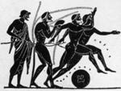
2. В какое время года и с какой периодичностью проводились олимпийские игры?

Slide 4
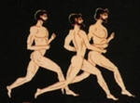
3. Кто допускался к олимпийским играм?

Slide 5
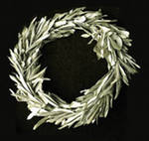
4. Чем награждали победителей игр в древней греции?

Slide 6
5.Девиз олимпийских игр?

Slide 7
6.Что представляет собой олимпийский флаг?

Slide 8
7.Как часто поводятся олимпийские игры сейчас?

Slide 9
8. Какие по счёту зимние олимпийские игры проводились в сочи?

Slide 10
9. Назовите даты проведения зимних олимпийских игр в сочи?

Slide 11
10. Назовите даты проведения зимних паралимпийских игр в сочи?

Slide 12
11. Назовите талисманы зимних олимпийских игр в сочи?

Slide 13
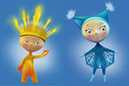
12. Назовите талисманы зимних паралимпийских игр в сочи?

Slide 14
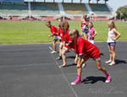
13. Как называются начальный и конечный пункт дистанции?

Slide 15
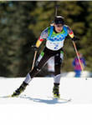
14. Назовите олимпийские зимние виды спорта?

Slide 16
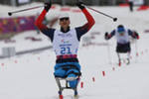
15. Каковы результаты зимних олимпийских игр в сочи?

Slide 17
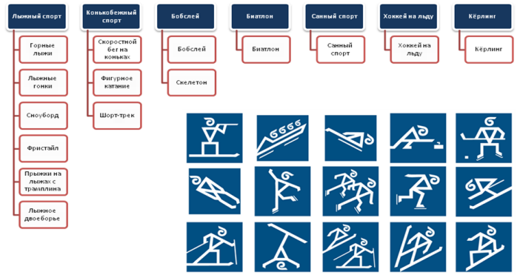
ФИЗМУНУТКА -изобразите выступление спортсменов того вида спорта, который я укажу

Slide 18
Разгадайте кроссворд

Slide 19
Кроссворд «ОЛИМПИЙСКИЙ»

Slide 20
Спасибо за внимание

